Slide 1
Районная конференция "Духовно – нравственное воспитание в образовательном пространстве: современное состояние, проблемы, перспективы" СЕКЦИЯ № 3 (Опыт работы районного ресурсного центра МБОУ "СОШ № 17") Тема: "Педагогическое сопровождение семьи в вопросах духовно-нравственного воспитания детей»
27 апреля 2018 год

Slide 2
Муниципальное бюджетное общеобразовательное учреждение «Средняя общеобразовательная школа №17»
"О работе районного
ресурсного центра "
Давыдова Мария Сергеевна,
заместитель директора
по воспитательной работе
МБОУ "СОШ№ 17"

Slide 3
«…Современный национальный воспитательный идеал — высоконравственный, творческий, компетентный гражданин России, принимающий судьбу Отечества как свою личную, осознающий ответственность за настоящее и будущее своей страны, укорененный в духовных и культурных традициях российского народа…»
«Концепция духовно-нравственного развития
и воспитания личности гражданина России»

Slide 4
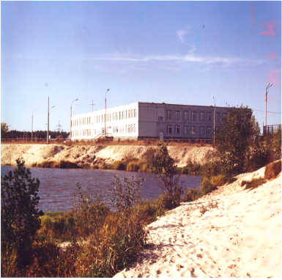
Семья и школа
в гармонии мыслей и поступков…

Slide 5
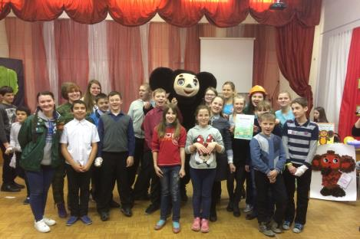
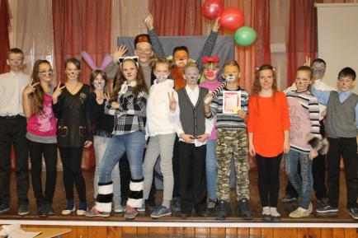
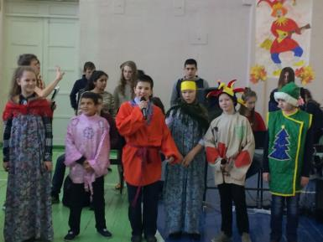
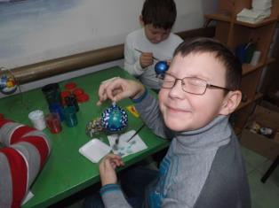
« Дети сразу и непринужденно осваиваются со счастьем, ибо они по природе своей – радость и счастье» В.М. Гюго

Slide 6
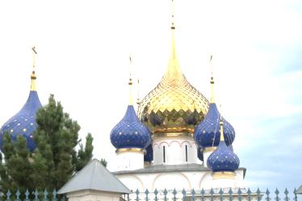
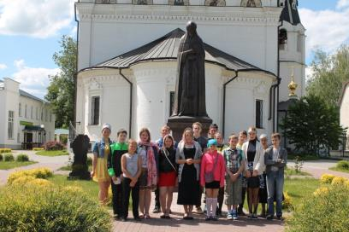
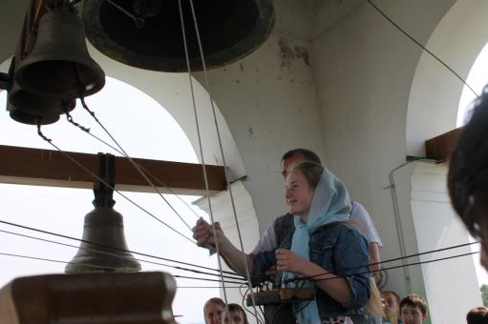
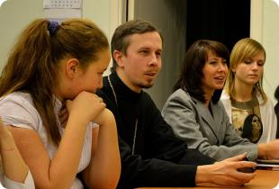
МБОУ «СОШ №17» - районный ресурсный центр по духовно-нравственному воспитанию

Slide 7
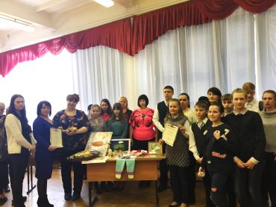
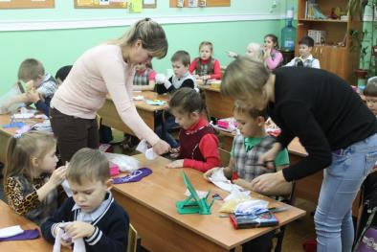
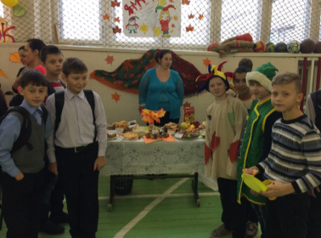
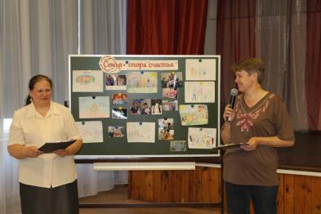
«Семья — это та первичная среда, где человек должен , учиться творить добро» В.А. Сухомлинский

Slide 8
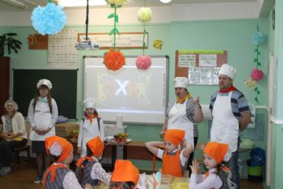
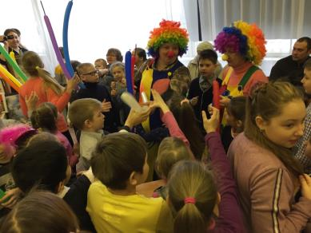
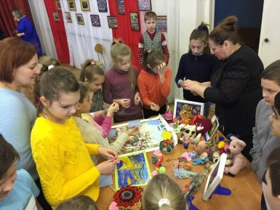
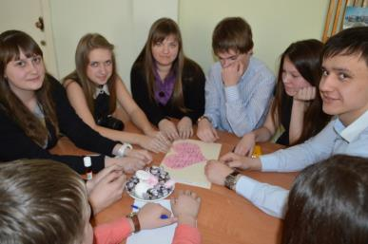
«Совместный труд объединяет!» Кот Матроскин

Slide 9
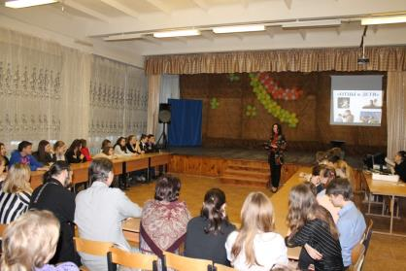
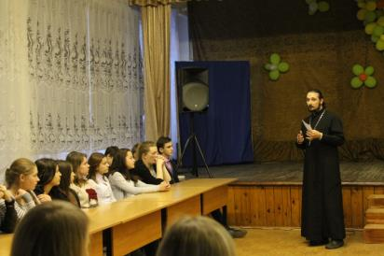
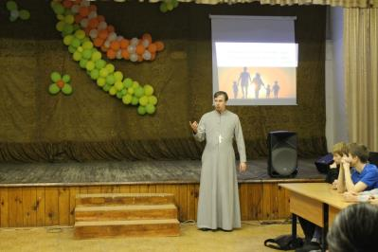
Круглый стол «Отцы и дети»
Круглый стол «Семейные ценности »
Круглый стол «Герои нашего времени»
Круглый стол «Что я хочу дать миру и что хочу от него взять»

Slide 10
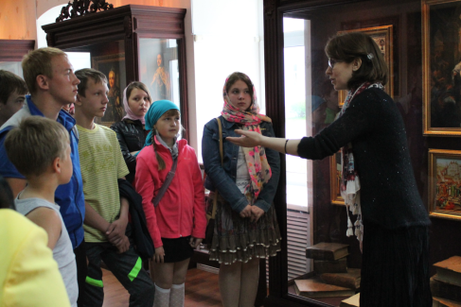
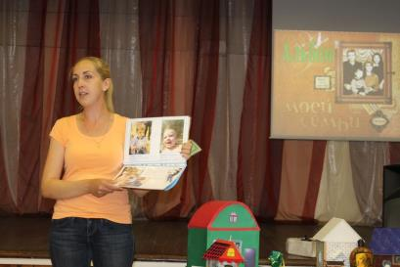
Родительская конференция «Ребенок учится тому, что видит у себя в дому»
Родительская конференция «Воспитание добротой»
Родительская конференция «Семейная кладовая памяти»

Slide 11
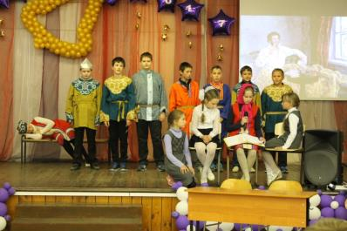
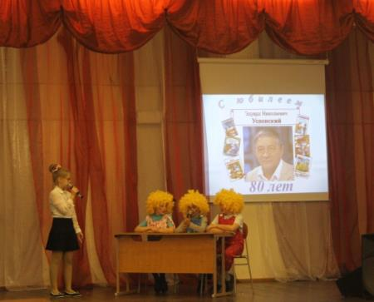
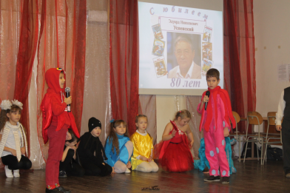
Традиционные фестивали театрализованных постановок, посвященные писателям-юбилярам

Slide 12
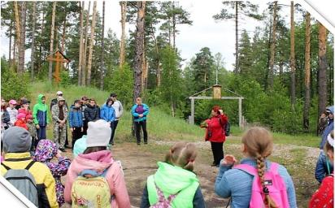
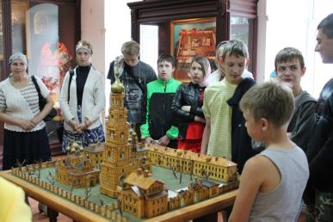
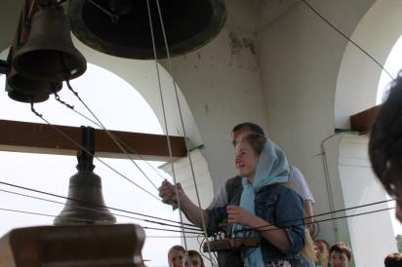
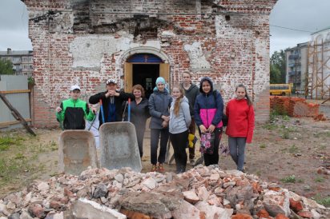
Лагерь труда и отдыха «Надежда» Программа деятельности «Нижегородский край – православная моя Родина»

Slide 13
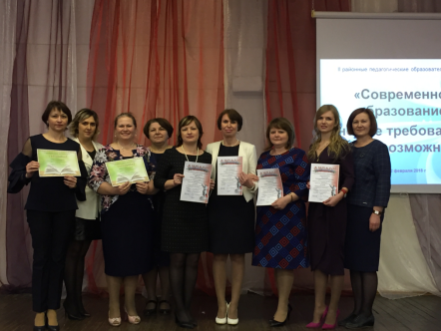
Трансляция опыта
II Районные педагогические чтения «Современное образование : новые требования, новые возможности»
Официальный сайт МБОУ «СОШ №17» :
«сош17нн.росшкола.рф»

Slide 14
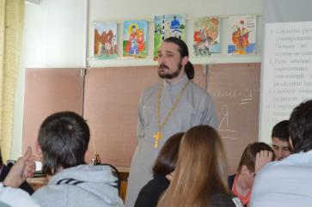
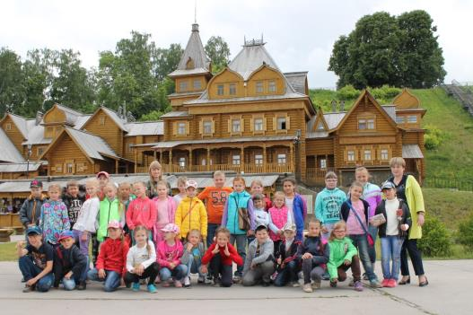
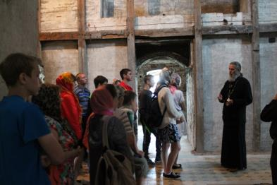
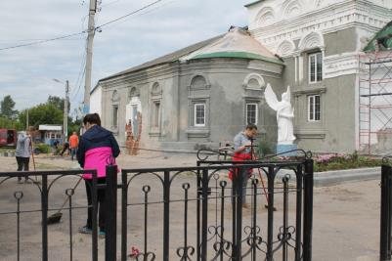
Лекторий по духовно-нравственному воспитанию
Семейные экскурсионные поездки
Паломнические поездки
Трудовые десанты на территории храмов

Slide 15
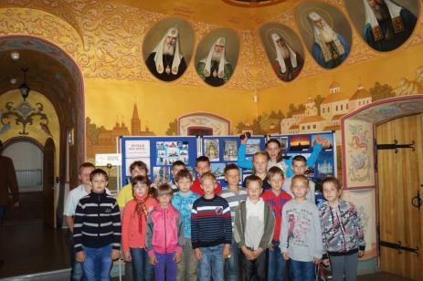
«Незыблемая основа нравственного убеждения закладывается в детстве и раннем отрочестве, когда добро и зло, честь и бесчестье, справедливость и несправедливость доступны пониманию ребенка лишь при условии яркой наглядности, очевидности морального смысла того, что он видит, делает, наблюдает» В.А.Сухомлинский

